Slide 1


LỚP
12
HÌNH HỌC
Chương I: KHỐI ĐA DIỆN
Tiết 3 - Bài 2: KHỐI ĐA DIỆN LỒI VÀ KHỐI ĐA DIỆN ĐỀU
I
KHỐI ĐA DIỆN LỒI
II
KHỐI ĐA DIỆN ĐỀU
CỦNG CỐ & BÀI TẬP
Notes:
Hiệu ứng chưa đồng nhất và hợp lí. Nên để khung xuất hiện trước.

Slide 2
I
KHỐI ĐA DIỆN LỒI
1. ĐỊNH NGHĨA
Khối đa diện (H) được gọi là khối đa diện lồi nếu đoạn thẳng nối hai điểm bất kì của (H) luôn thuộc (H). Khi đó, đa diện xác định (H) được gọi là đa diện lồi
A
D
Ví dụ: khối lăng trụ tam giác, khối lập phương, khối hộp, khối tứ diện là các khối đa diện lồi
C
A
B
A’
D’
B
D
B’
C’
C
Notes:
.Nên đảo lại tử mẫu giống SGK cho HS dễ theo dõi. Chỗ nhận xét chưa đúng . Phải thay là “ Thương ….” như sách giáo khoa.
Số phức nghịch đảo không được kí hiệu là $z^{−1}$.

Slide 3
A
D
C
Mở mặt ngoài
B
N
M
M
A’
N
D’
B’
C’
 Đoạn thẳng MN luôn thuộc khối lập phương. Suy ra, khối lập phương là đa diện lồi

Slide 4
A
D
C
T
B
A’
D’
B’
C’
Đây là một khối đa diện lồi
Đây không phải là khối đa diện lồi

Slide 5
Nhận xét: Một khối đa diện là khối đa diện lồi khi và chỉ khi miền trong của nó luôn nằm về một phía đối với mỗi mặt phẳng chứa một mặt của nó.
A
Hiện mặt phẳng
Mp chuyển động
B
D
C

Slide 6
II
KHỐI ĐA DIỆN ĐỀU
ĐỊNH NGHĨA
Khối đa diện đều là khối đa diện lồi có tính chất sau đây:
a) Mỗi mặt của nó là một đa giác đều p cạnh.
b) Mỗi đỉnh của nó là đỉnh chung của đúng q mặt.
Khối đa diện như vậy đều gọi là khối đa diện đều loại {p;q}.
NHẬN XÉT: Từ định nghĩa trên ta thấy các mặt của một khối đa diện đều là những đa giác đều bằng nhau
Notes:
.Nên đảo lại tử mẫu giống SGK cho HS dễ theo dõi. Chỗ nhận xét chưa đúng . Phải thay là “ Thương ….” như sách giáo khoa.
Số phức nghịch đảo không được kí hiệu là $z^{−1}$.

Slide 7
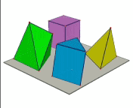
A
D
KĐD
X1
C
Đỉnh
X2
B
1
X3
2
X4
3
A’
X5
D’
4
X6
5
B’
C’
Khối đa diện này có tên là khối đa diện đều loại {4;3}.
Còn gọi là khối lập phương
6
Mỗi mặt của khối đa diện trên là đa giác đều mấy cạnh?
Mỗi đỉnh của khối đa diện trên là đỉnh chung của đúng mấy mặt?

Slide 8
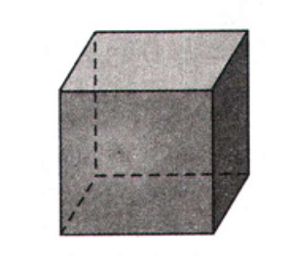
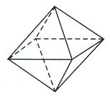
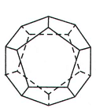
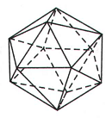
ĐỊNH LÝ
Chỉ có năm loại khối đa diện đều.
Đó là loại {3;3},loại {4;3},loại{3;4}, loại {5;3} và loại {3;5}
loại {3;3}
loại {4;3}
loại {3;4}
loại {5;3}
loại {3;5}

Slide 9
Loại
Tên gọi
Só đỉnh
Số cạnh
Số mặt
{3;3} Tứ diện đều 4 6 4
{4;3} Lập phương 8 12 6
{3;4} Bát diện đều 6 12 8
{5;3} Mười hai mặt đều 20 30 12
{3;5} Hai mươi mặt đều 12 30 20

Slide 10
A
X3
KĐD
X4
1
X2
2
X1
3
D
B
4
A
C
B
Khối đa diện này có tên là khối {3;3}
Còn gọi là khối tứ diện đều
C
D

Slide 11
Mở 7
Mở 6
Khối đa diện này có tên là khối {3;4} đều
Còn gọi là khối bát diện đều

Slide 12
Khối đa diện này có tên là khối {5;3} đều. Còn gọi là khối 12 mặt đều

Slide 13
Khối đa diện này có tên là khối {3;5}đều. Còn gọi là khối 20 mặt đều

Slide 14
II
CỦNG CỐ & BÀI TẬP
Câu 1.
Nêu khái niệm về khối đa diện lồi? Điều kiện để 1 khối đa diện là đa diện lồi?
Bài giải
+ Khối đa diện( H ) được gọi là khối đa diện lồi nếu đoạn thẳng nối hai điểm bất kì của (H) luôn thuộc (H).Khi đó đa diện xác định (H) được gọi là đa diện lồi.
+ Một khối đa diện là khối đa diện lồi khi và chỉ khi miền trong của nó luôn nằm về một phía đối với mỗi mặt phẳng chứa một mặt của nó.

Slide 15
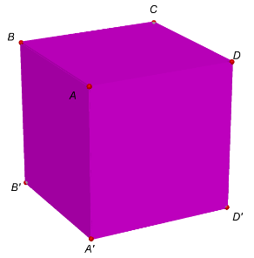
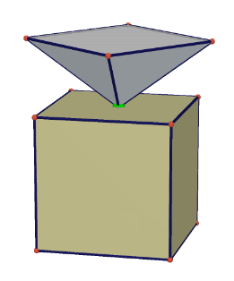
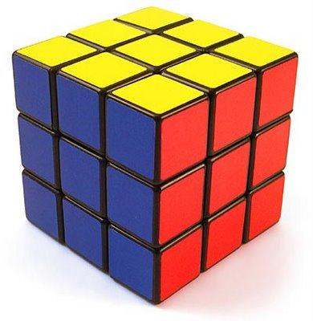
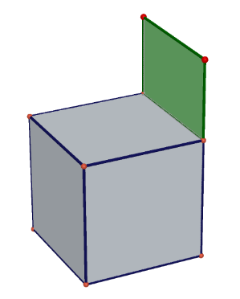
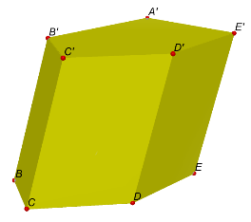
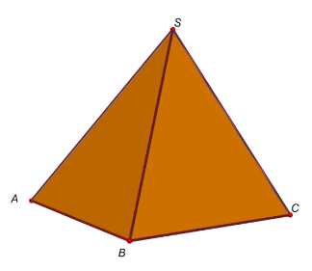
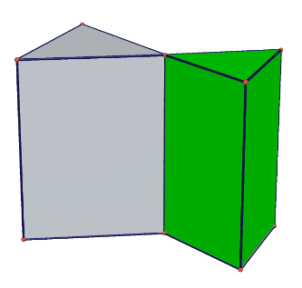
BÀI TẬP TRẮC NGHIỆM
Câu 2.
Cho các hình đa diện dưới đây
T
H1
H2
H3
H4
H5
H6
H7
H8

Slide 16




BÀI TẬP TRẮC NGHIỆM
Câu 2.
Trong các hình đa diện trên, có bao nhiêu đa diện lồi?
$$\text{B}\text{.}5\text{.}$$
$$\text{D}\text{.}4\text{.}$$
$$\text{A}\text{. }2$$
$$\text{C}\text{.} 3\text{.}$$
D
Notes:
Giữ lại từ các hiệu ứng 4. Các hiệu ứng dùng đồng nhất từ trái sang phải.
Viết $\overline{z}$ sai ở hiệu ứng 5.
Tách hiệu ứng 6 thảnh 2 hiệu ứng.

Slide 17
BÀI TẬP TRẮC NGHIỆM
T
H1
H2
H3
H4
H5
H6
H7
H8

Slide 18












Câu 3.
BÀI TẬP TRẮC NGHIỆM
Số cạnh của một hình bát diện đều là
$$\text{A}\text{. }8\text{.}$$
B
$$\text{C}\text{.} 10\text{.}$$
$$\text{D}\text{.}16\text{.}$$
$$\text{B}\text{.} \text{12}\text{.}$$
Câu 4.
Số đỉnh của một hình bát diện đều là
A
$$\text{A}\text{. }6$$
$$\text{B}\text{.} 8$$
$$\text{C}\text{.} 10\text{.}$$
$$\text{D}\text{.}12\text{.}$$
Câu 5.
Số đỉnh của một hình mười hai mặt đều là
$$\text{A}\text{. }12\text{.}$$
C
$$\text{D}\text{.} 30\text{.}$$
$$\text{B}\text{.} 16\text{.}$$
$$\text{C}\text{.} 20\text{.}$$
Notes:
Giữ lại từ các hiệu ứng 4. Các hiệu ứng dùng đồng nhất từ trái sang phải.
Viết $\overline{z}$ sai ở hiệu ứng 5.
Tách hiệu ứng 6 thảnh 2 hiệu ứng.

Slide 19











Câu 6.
BÀI TẬP TRẮC NGHIỆM
Số cạnh của một hình mười hai mặt đều là
$$\text{A}\text{. }12\text{.}$$
D
$$\text{B}\text{.} \text{16}$$
$$\text{C}\text{.} 20\text{.}$$
$$\text{D}\text{.} 30\text{.}$$
Câu 7.
Số đỉnh của một hình hai mươi mặt đều là
A
$$\text{A}\text{. }12$$
$$\text{B}\text{.} 14$$
$$\text{C}\text{.} 10\text{.}$$
$$\text{D}\text{.}1\text{6}\text{.}$$
Câu 8.
Số các loại khối đa diện đều?
$$\text{A}\text{. }20\text{.}$$
C
$$\text{D}\text{.} \text{V}\text{ô }\text{s}\text{ố}\text{.}$$
$$\text{B}\text{.} 1\text{2}\text{.}$$
$$\text{C}\text{.} 5\text{.}$$
Notes:
Giữ lại từ các hiệu ứng 4. Các hiệu ứng dùng đồng nhất từ trái sang phải.
Viết $\overline{z}$ sai ở hiệu ứng 5.
Tách hiệu ứng 6 thảnh 2 hiệu ứng.

Slide 20
BÀI TẬP 2 (SGK T18)
Notes:
.Nên đảo lại tử mẫu giống SGK cho HS dễ theo dõi. Chỗ nhận xét chưa đúng . Phải thay là “ Thương ….” như sách giáo khoa.
Số phức nghịch đảo không được kí hiệu là $z^{−1}$.

Slide 21
BÀI TẬP 2 (SGK T18)
Bài giải
+ Tính NE: N, E là trung điểm AD’ và AB’
+ Diện tích toàn phần của bát diện đều là:
+ Diện tích toàn phần của lập phương là:
+ Tỷ số diện tích toàn phần là:
Notes:
Giữ lại từ các hiệu ứng 4. Các hiệu ứng dùng đồng nhất từ trái sang phải.
Viết $\overline{z}$ sai ở hiệu ứng 5.
Tách hiệu ứng 6 thảnh 2 hiệu ứng.

Slide 22
BÀI TẬP 3 (SGK T18)
Notes:
.Nên đảo lại tử mẫu giống SGK cho HS dễ theo dõi. Chỗ nhận xét chưa đúng . Phải thay là “ Thương ….” như sách giáo khoa.
Số phức nghịch đảo không được kí hiệu là $z^{−1}$.

Slide 23
BÀI TẬP 3 (SGK T18)
Bài giải
+ Tính HF: I, J là trung điểm BD và CD
H, F là trọng tâm tam giác ABD và ACD
+ Tương tự ta có các cạnh của tứ diện HGEF đều bằng nhau và bằng
Vậy tứ diện HGEF là tứ diện đều (đpcm).
Notes:
Giữ lại từ các hiệu ứng 4. Các hiệu ứng dùng đồng nhất từ trái sang phải.
Viết $\overline{z}$ sai ở hiệu ứng 5.
Tách hiệu ứng 6 thảnh 2 hiệu ứng.

Slide 24
TIẾT HỌC KẾT THÚC
TRÂN TRỌNG CÁM ƠN CÁC EM HỌC SINH ĐÃ THEO DÕI
Notes:
Giữ lại từ các hiệu ứng 4. Các hiệu ứng dùng đồng nhất từ trái sang phải.
Viết $\overline{z}$ sai ở hiệu ứng 5.
Tách hiệu ứng 6 thảnh 2 hiệu ứng.

